Slide 1


Slide 2
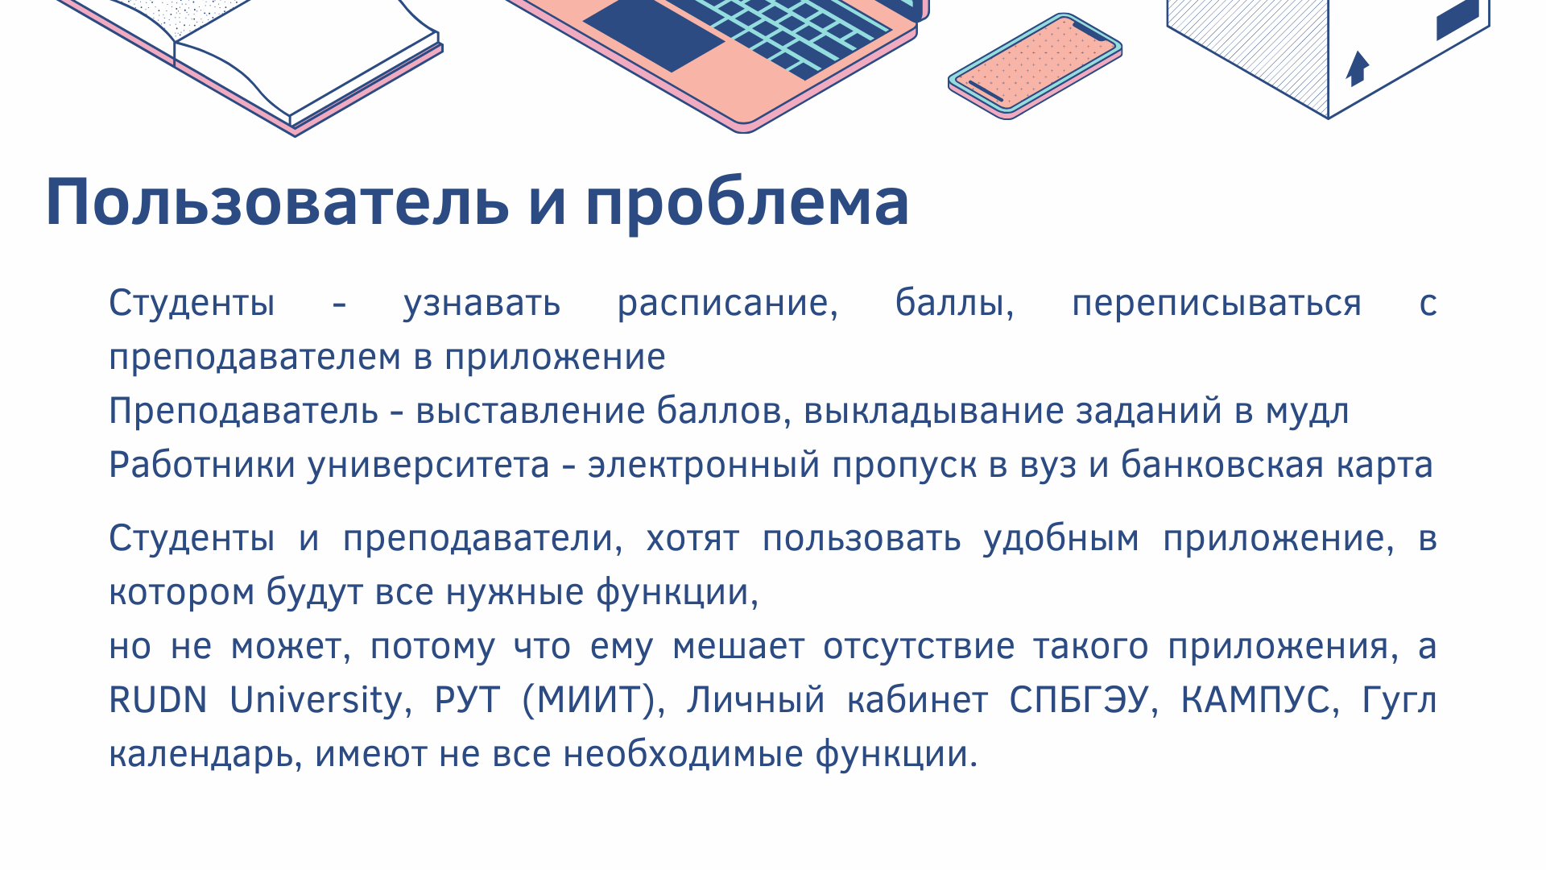

Студенты – узнавать расписание, баллы, переписываться с преподавателями в приложении
Преподаватели – выставление баллов и заданий, обратная связь со студентами
Сотрудники университета – электронный пропуск в ВУЗ и банковская карта
Студентам и преподавателям будет удобно пользоваться приложением, в котором будут все необходимые функции, но не могут, так как такого приложения еще не существует, а RUDN University, РУТ (МИИТ), Личный кабинет СПБГЭУ, приложение Кампус и Google календарь имеют не все необходимые функции

Slide 3
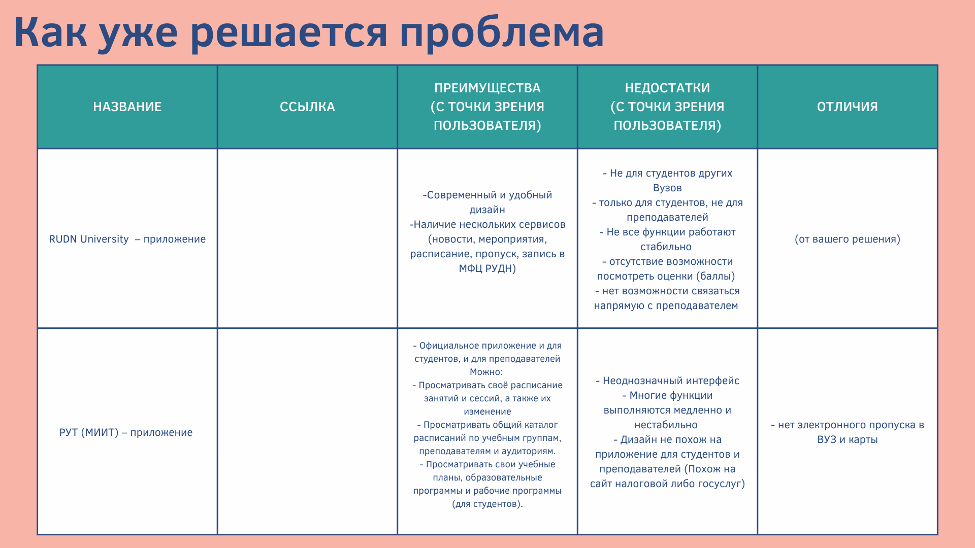

-Разработаны не студентами
-Нет электронного пропуска в ВУЗ и банковской карты
https://handbook.rudn.ru/help/mob.html
https://www.miit.ru/mobile-app

Slide 4
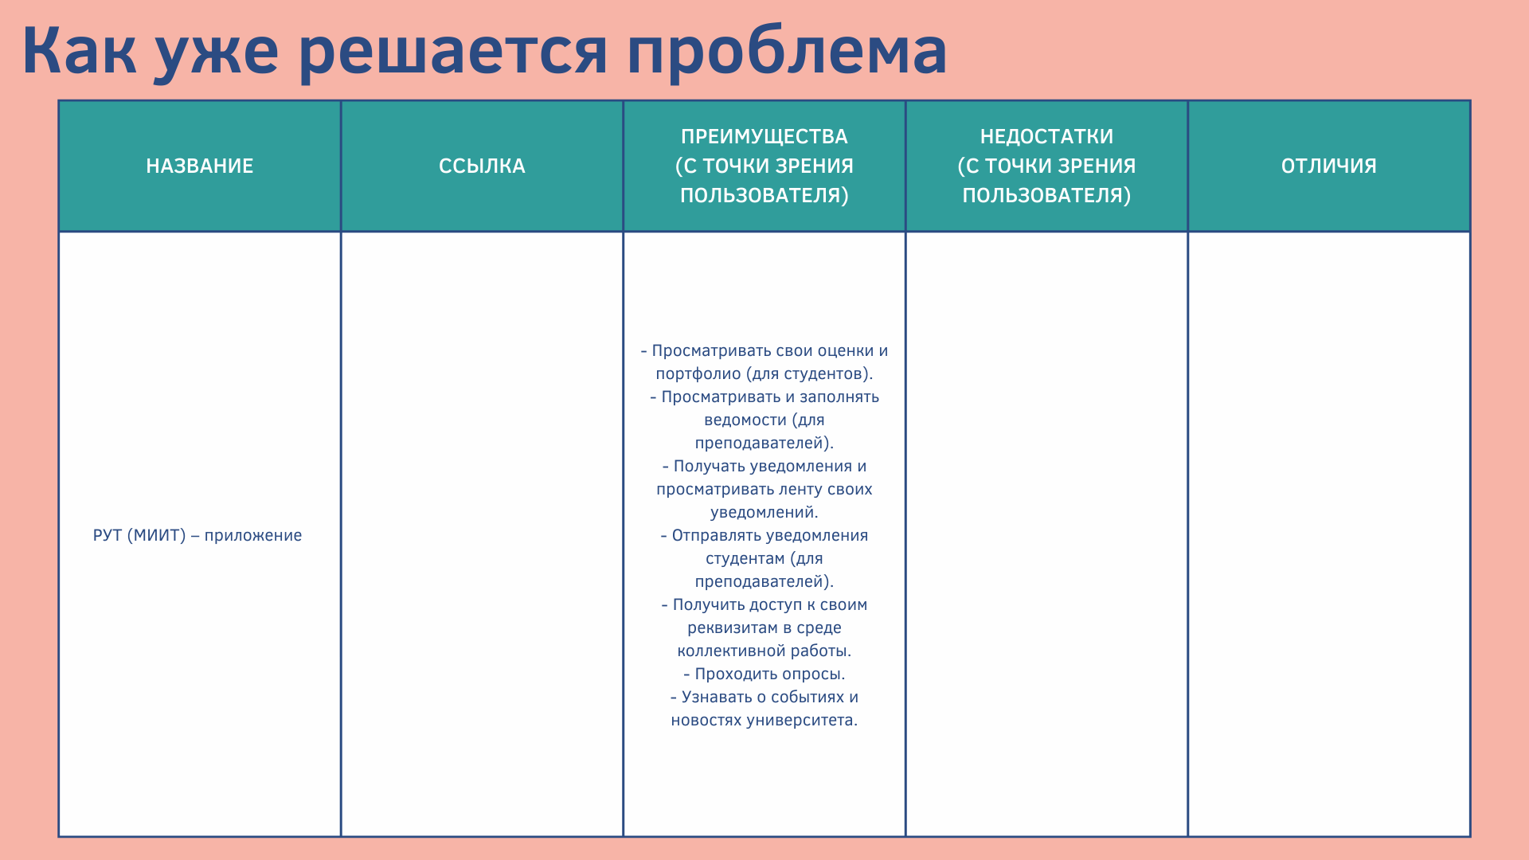

Slide 5
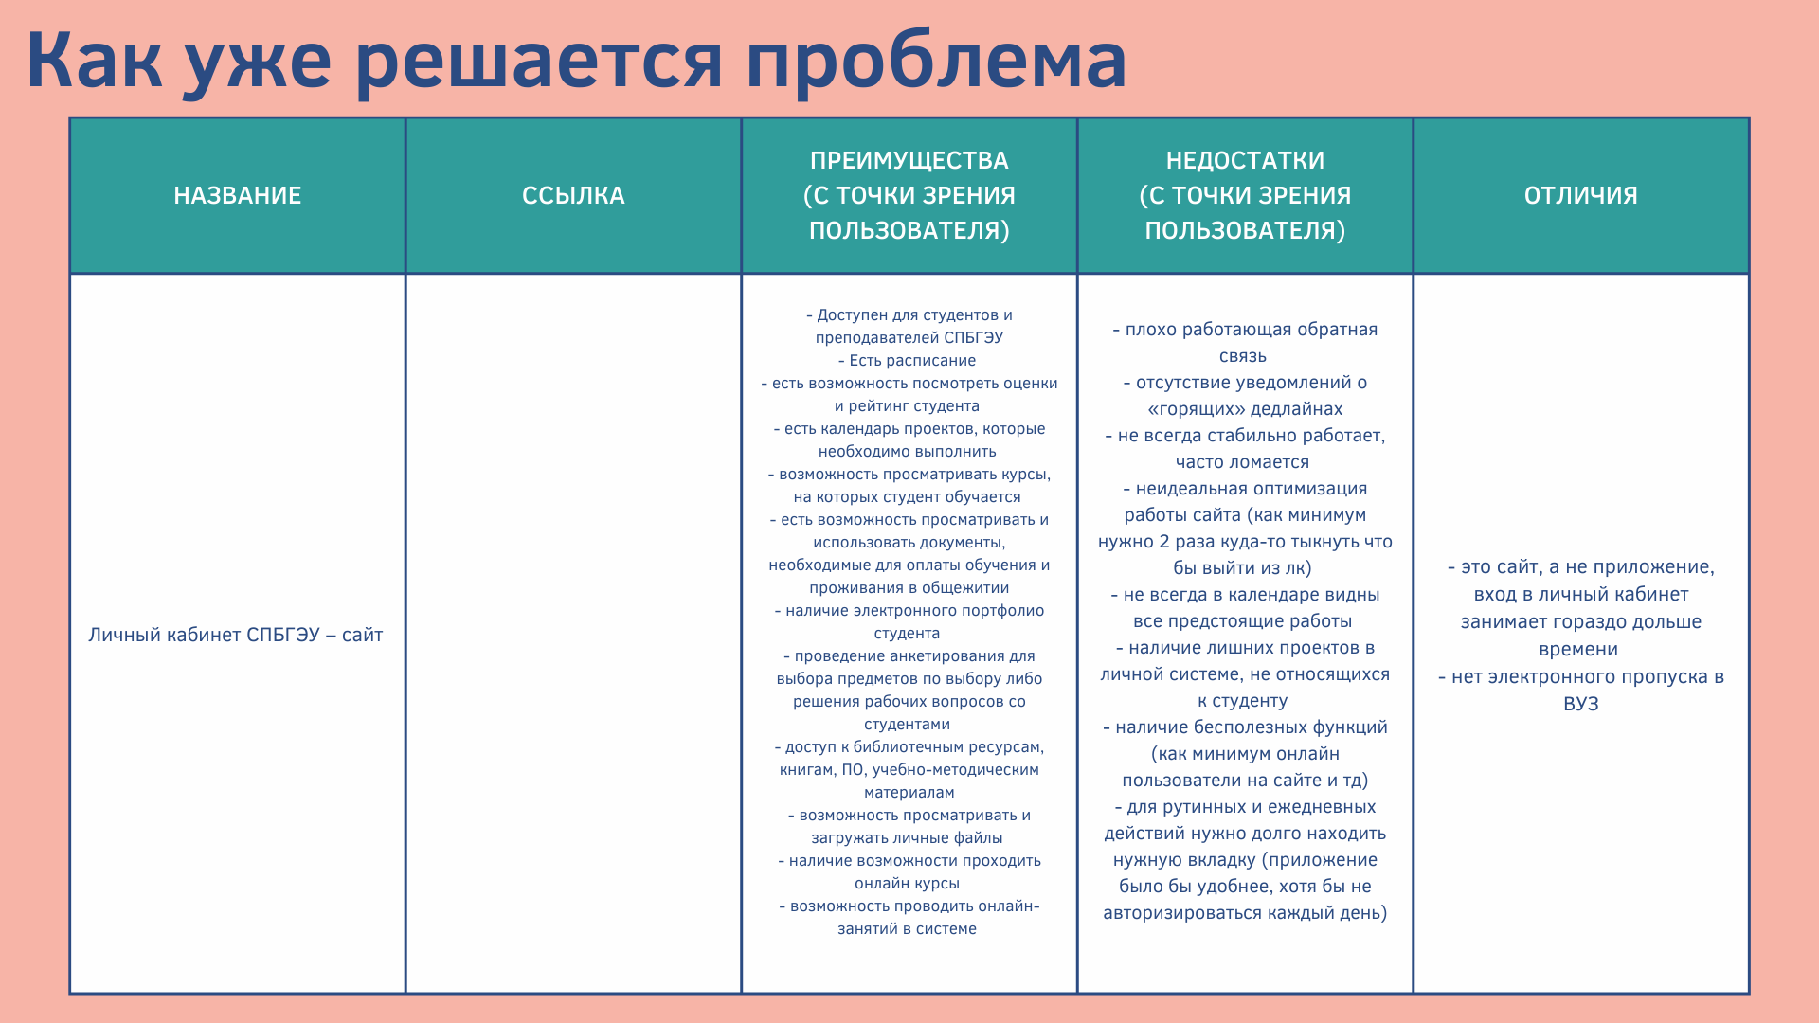
https://student.unecon.ru/

Slide 6
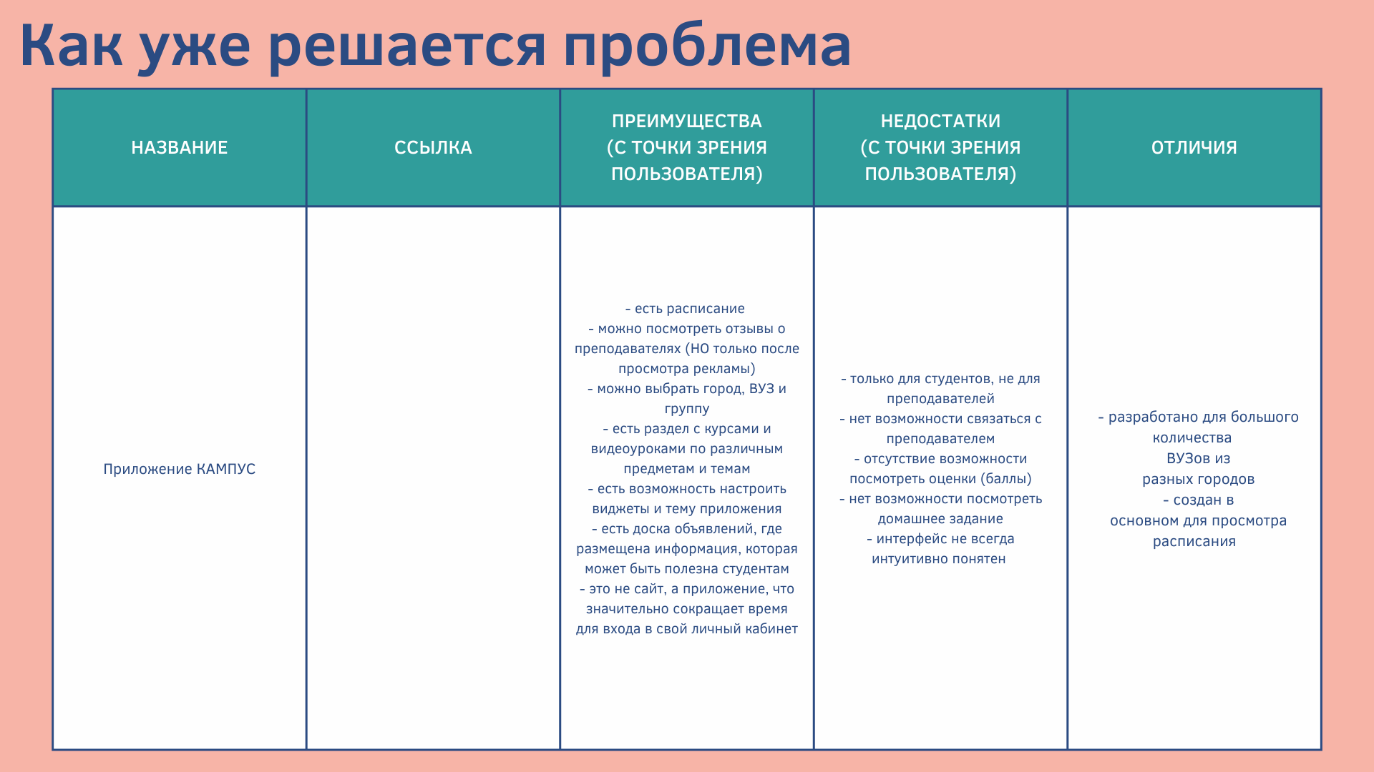
https://campusapp.me/

Slide 7
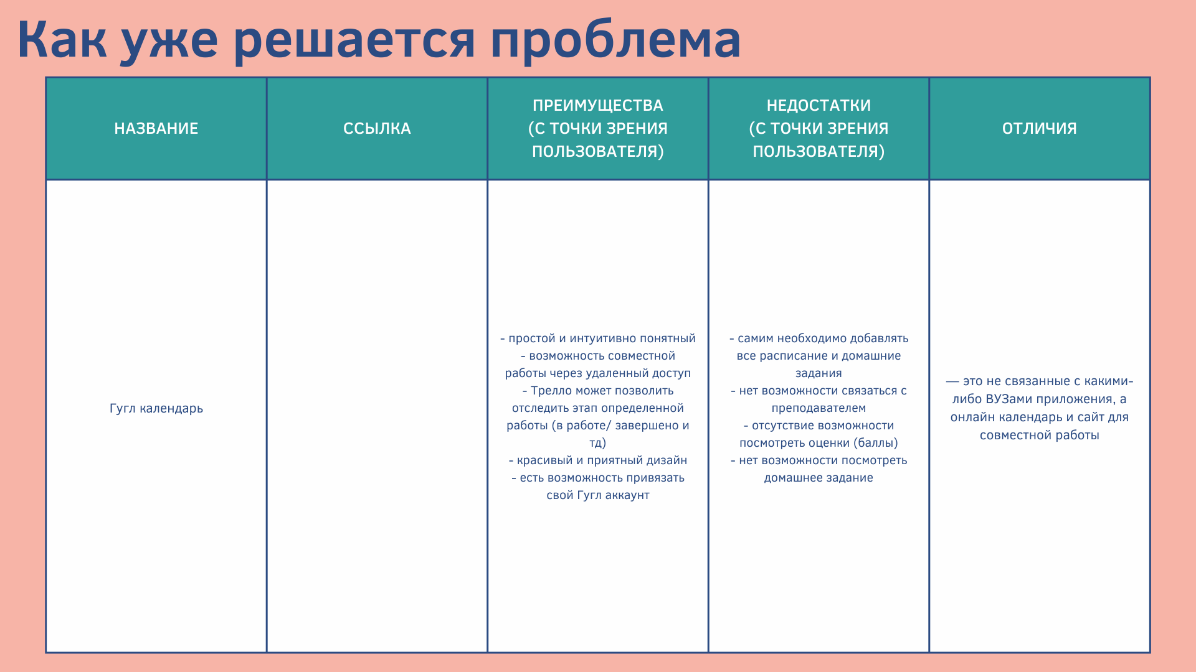



- удобство и простота в пользовании;
- доступность в любое время и в любом месте (дома и на работе, в общественном транспорте, магазине или кафе);
- синхронизация событий на всех устройствах;
- система оповещений о наступающих событиях (всплывающее окно, смс-уведомление или письмо на e-mail);
- сортировка событий по датам, приоритетности и другим отметкам;
- автоматическая публикация мероприятий из электронной почты;
- возможность создания нескольких календарей по различным признакам;
- возможность открыть доступ третьим лицам к одному или нескольким календарям.
https://workspace.google.com/intl/ru/products/calendar/
е
https://trello.com/de

Slide 8


Для студентов и преподавателей
Наше многофункциональное предложение будет упрощать жизнь в университете.
В Отличие от RUDN University, РУТ (МИИТ), Личного кабинета СПБГЭУ, приложения Кампус и Гугл календаря приложение будет иметь:
расписание;
раздел, где можно посмотреть свои оценки/баллы, а преподавателям их выставить;
внутреннюю почту или раздел с обратной связью;
Moodle, те курсы и предметы, которые студенты изучали или сейчас изучают;
раздел с личными данными, договорами;
актуальные библиотечные ресурсы;
раздел с новостями университета, различными выступлениями или новости из студенческих сообществ;
раздел, где будет электронный пропуск в университет;
раздел с банковской картой, которой студент сможет расплачиваться в столовой;
календарь, в котором можно помечать дедлайны сдачи домашних заданий или контрольных работ.

Slide 9


